Slide 1
Windows server2019技術與實戰報告

Slide 2
Agenda
Windows Server 2019 概觀與版本
本機使用者與群組帳戶
檔案權限與共用資料夾
群組原則與安全設定
磁碟系統的管理

Slide 3
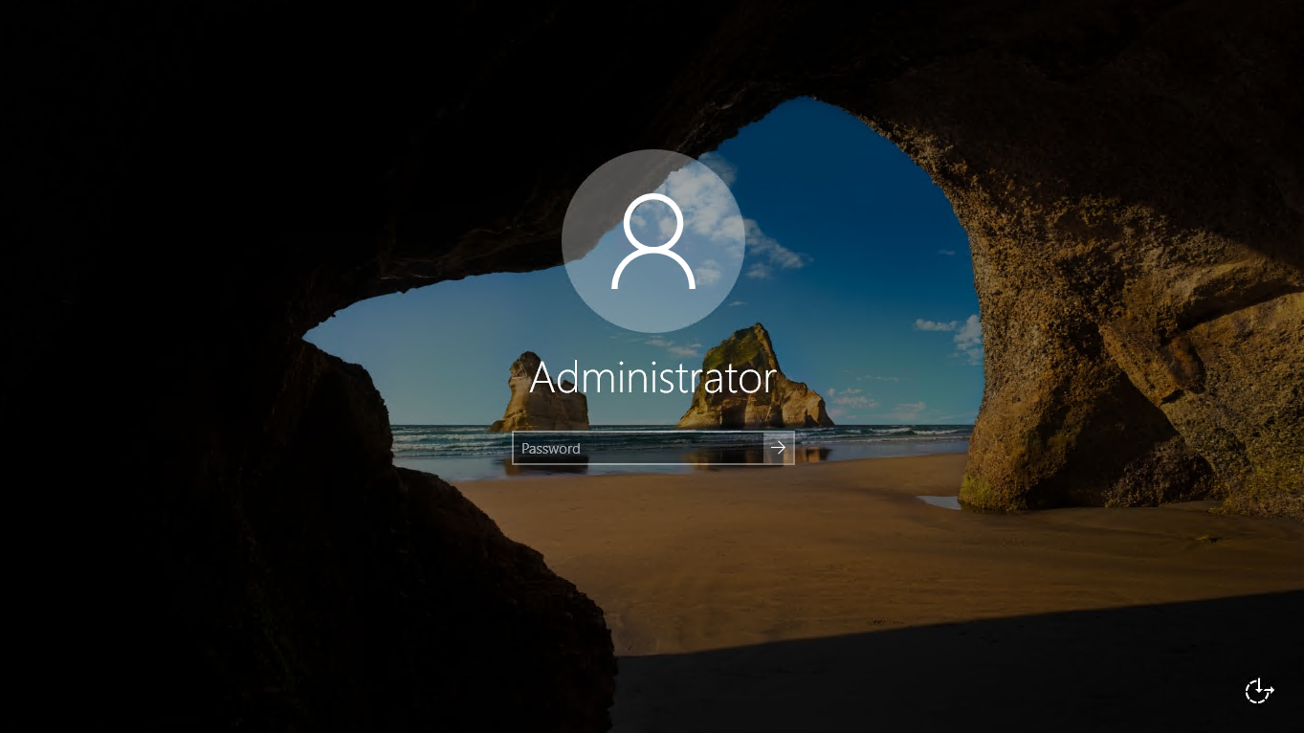

Slide 4
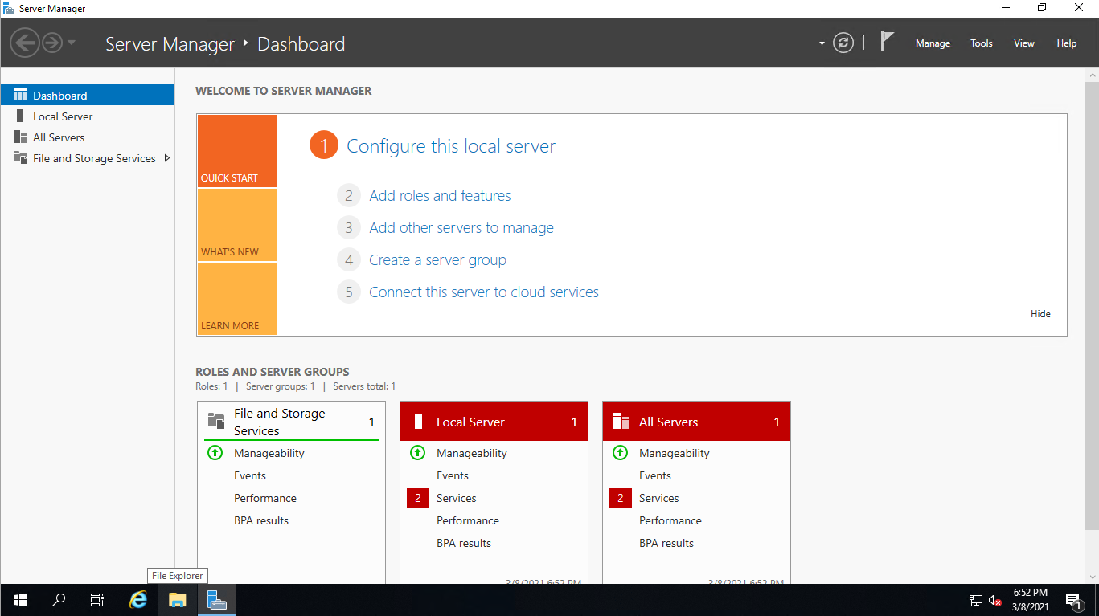

Slide 5
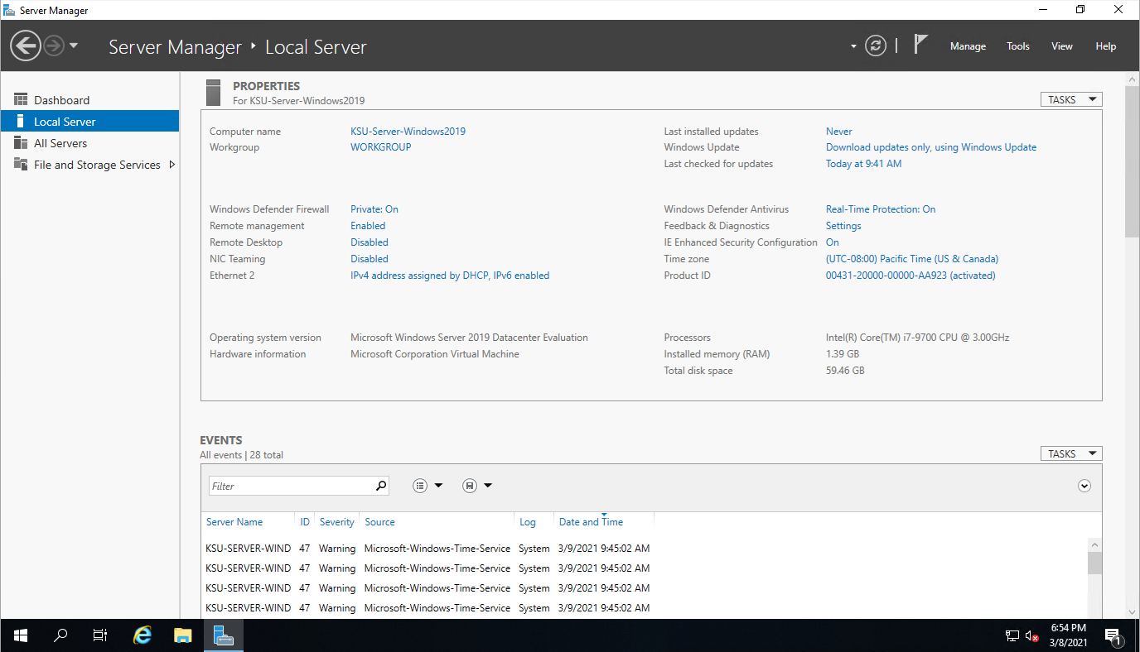

Slide 6
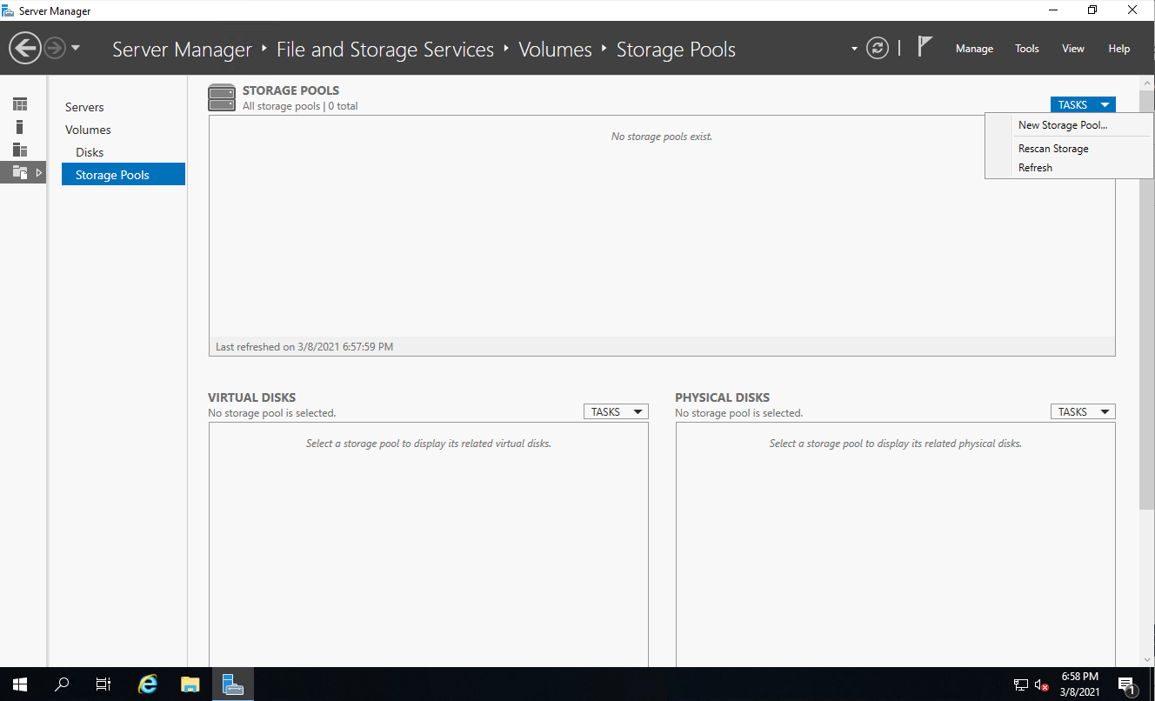

Slide 7
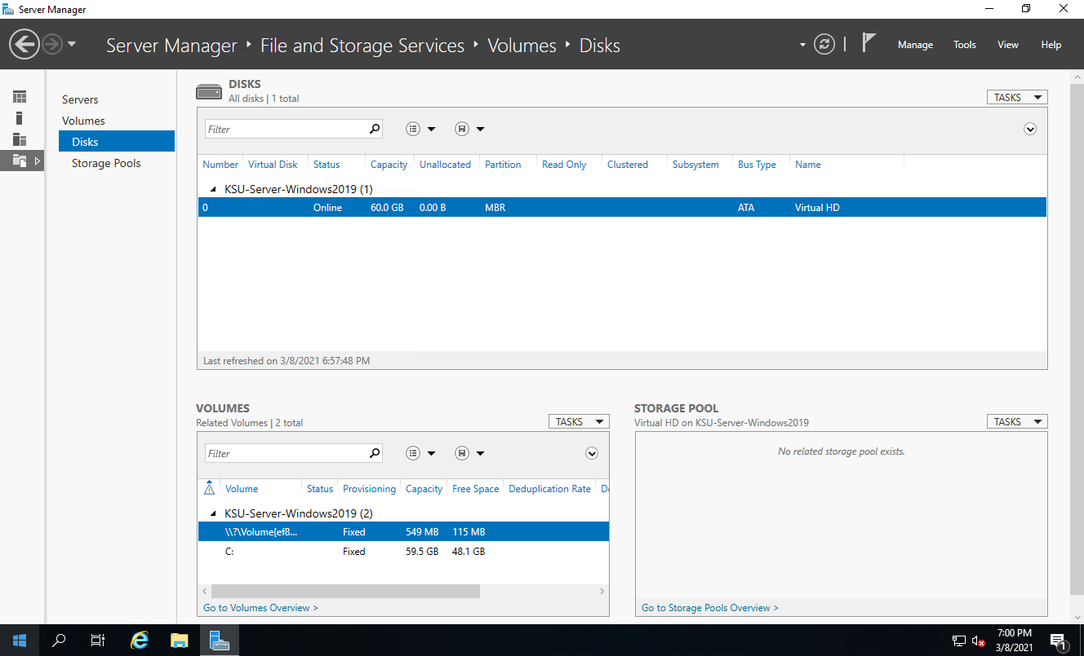

Slide 8
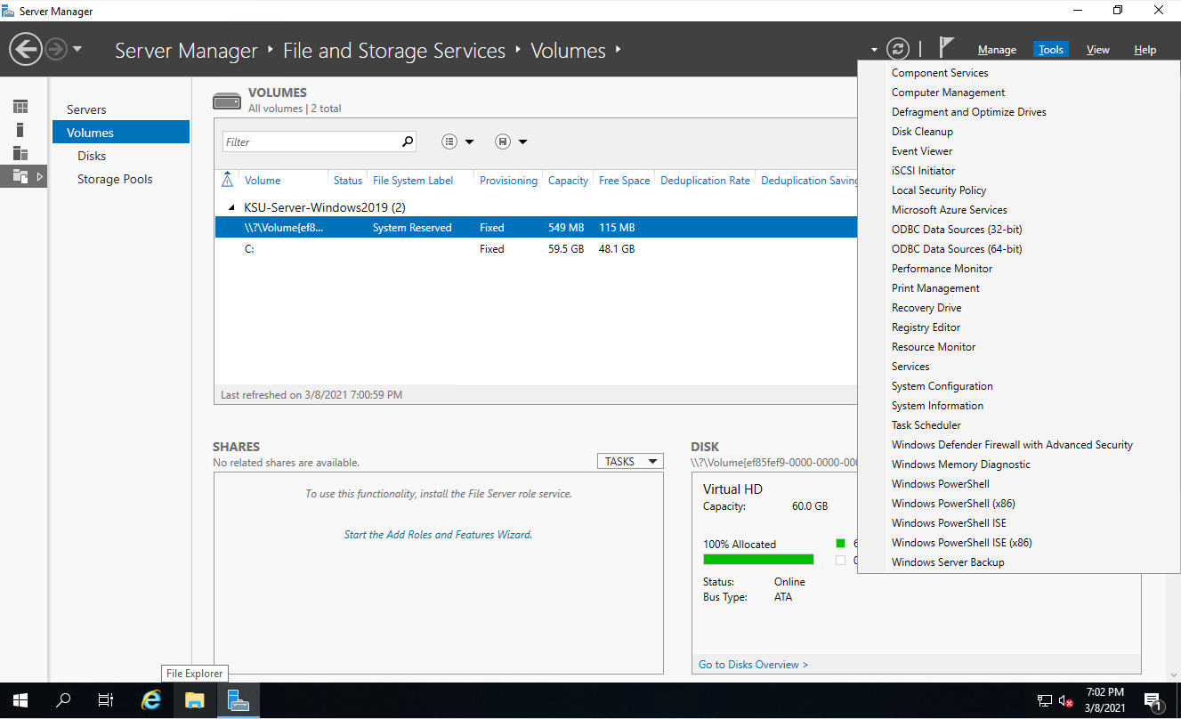

Slide 9
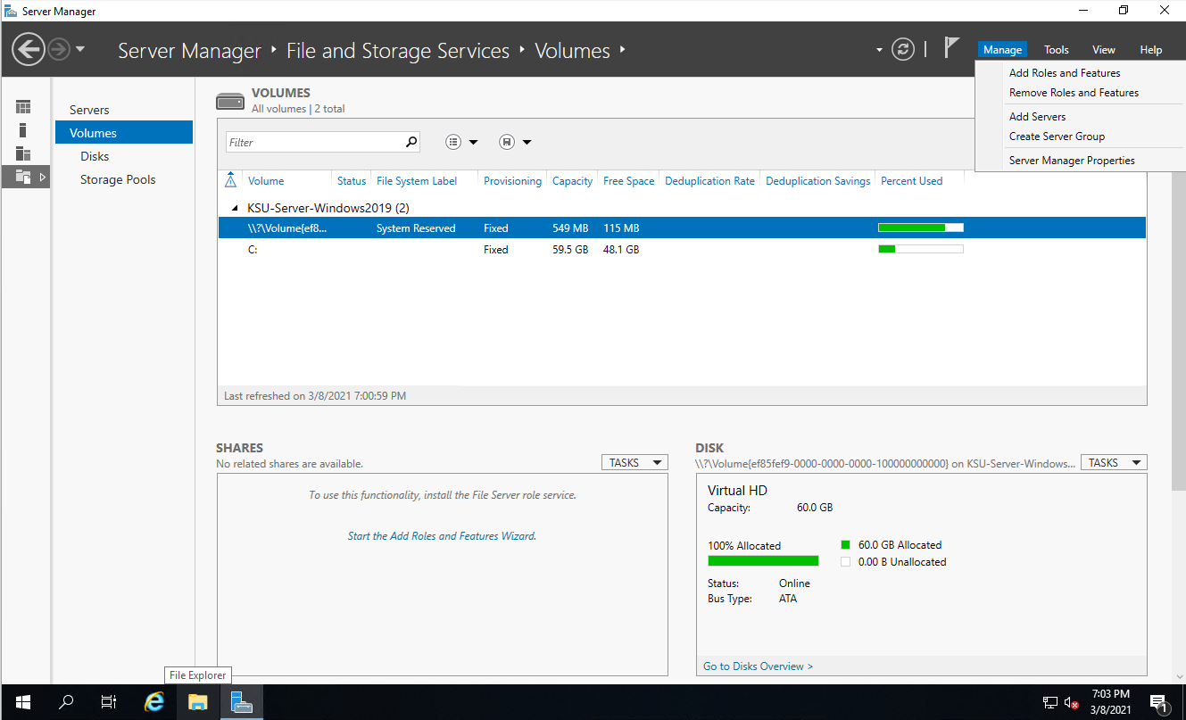

Slide 10
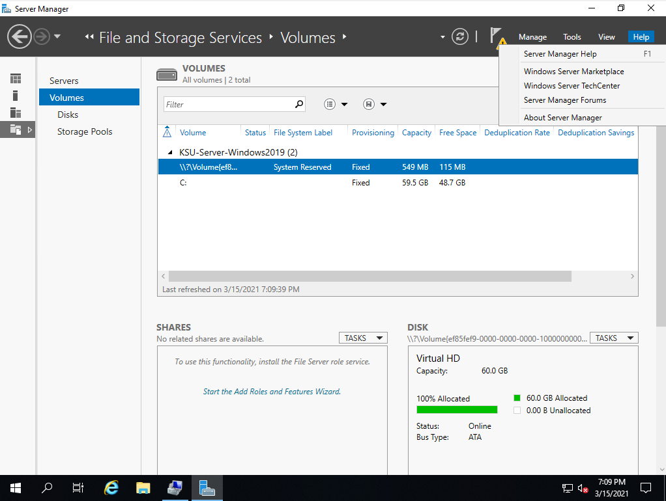

Slide 11
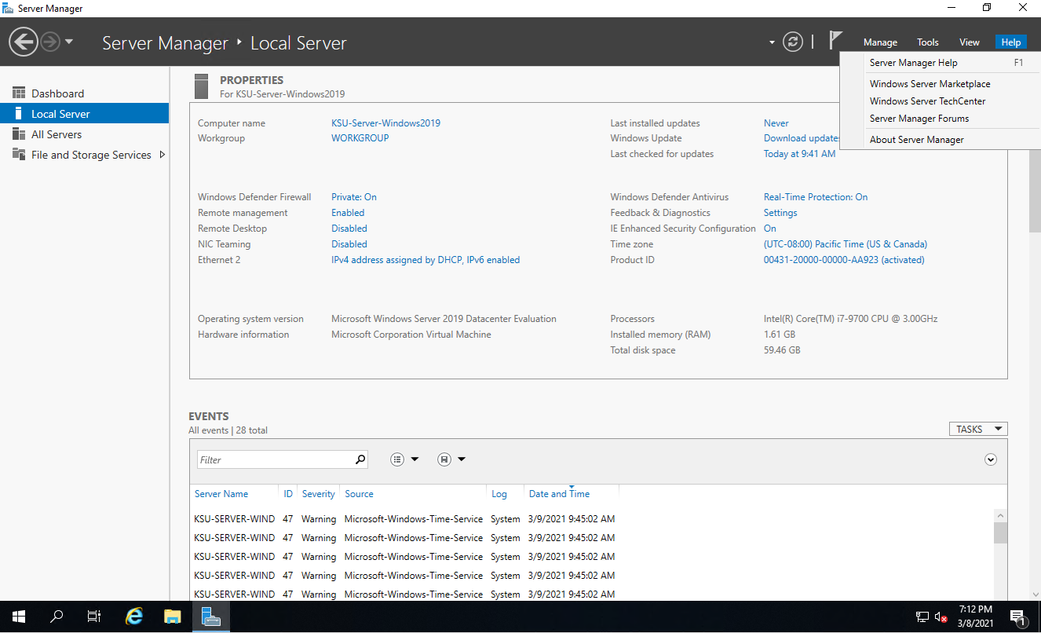

Slide 12
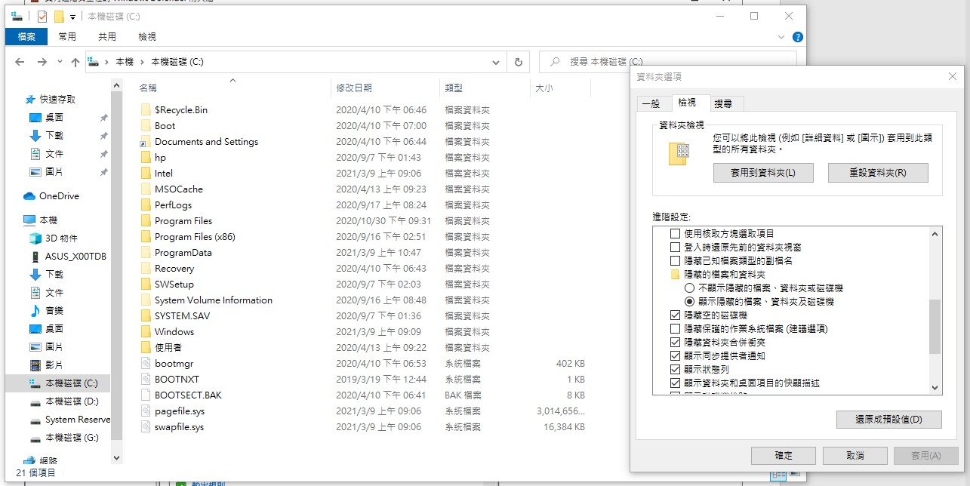

Slide 13
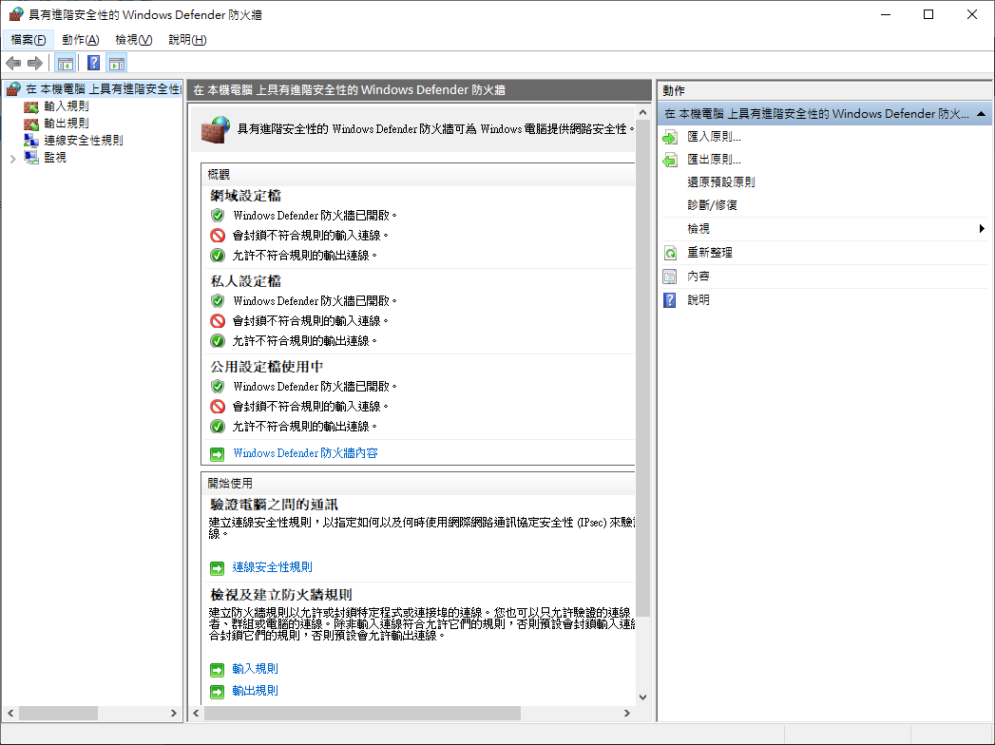

Slide 14
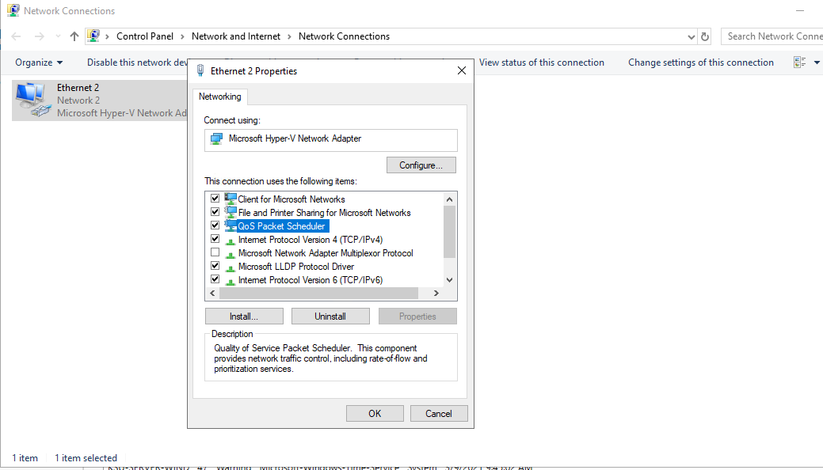

Slide 15
使用者帳戶管理

Slide 16
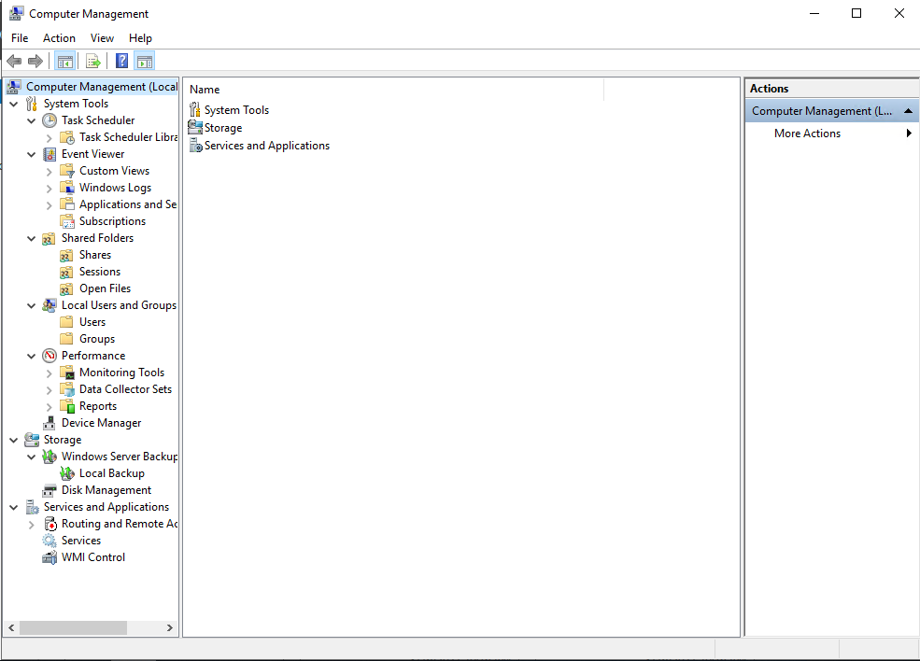

Slide 17
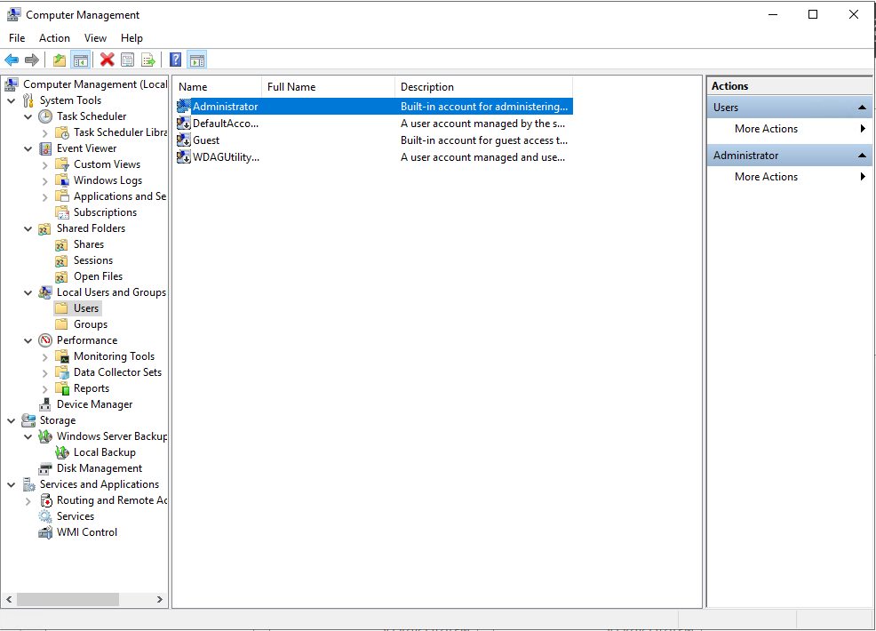

Slide 18
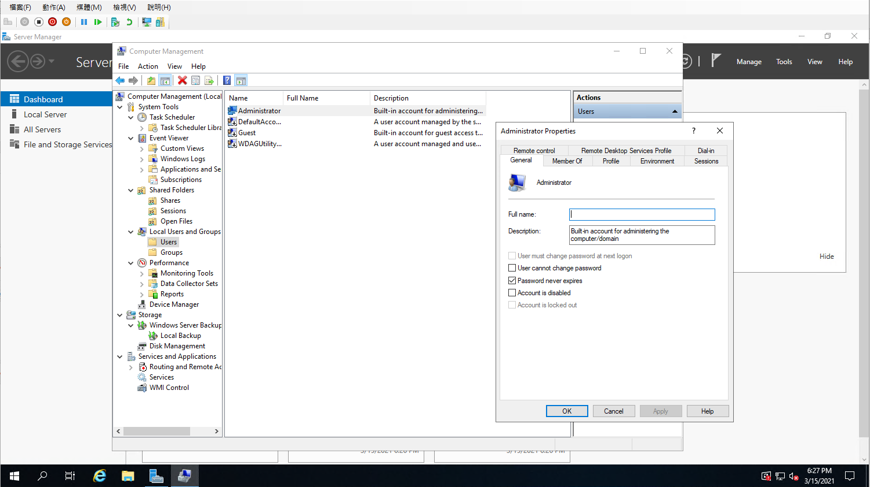

Slide 19
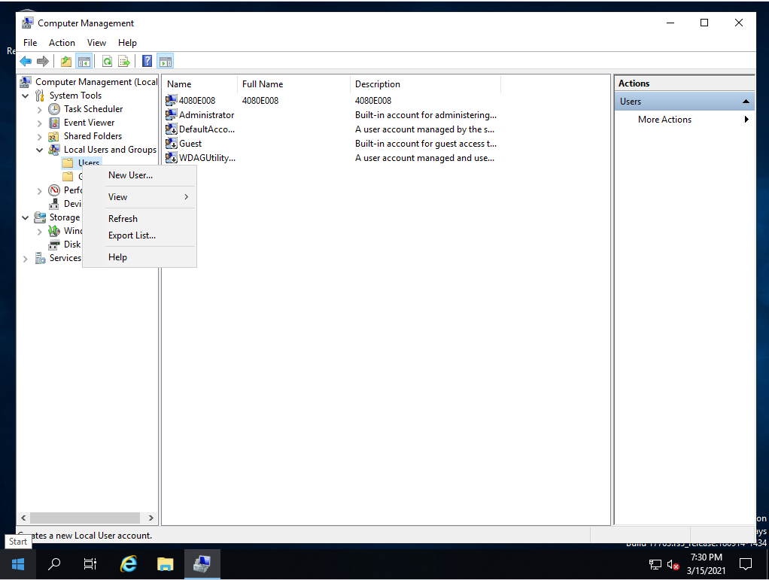

Slide 20
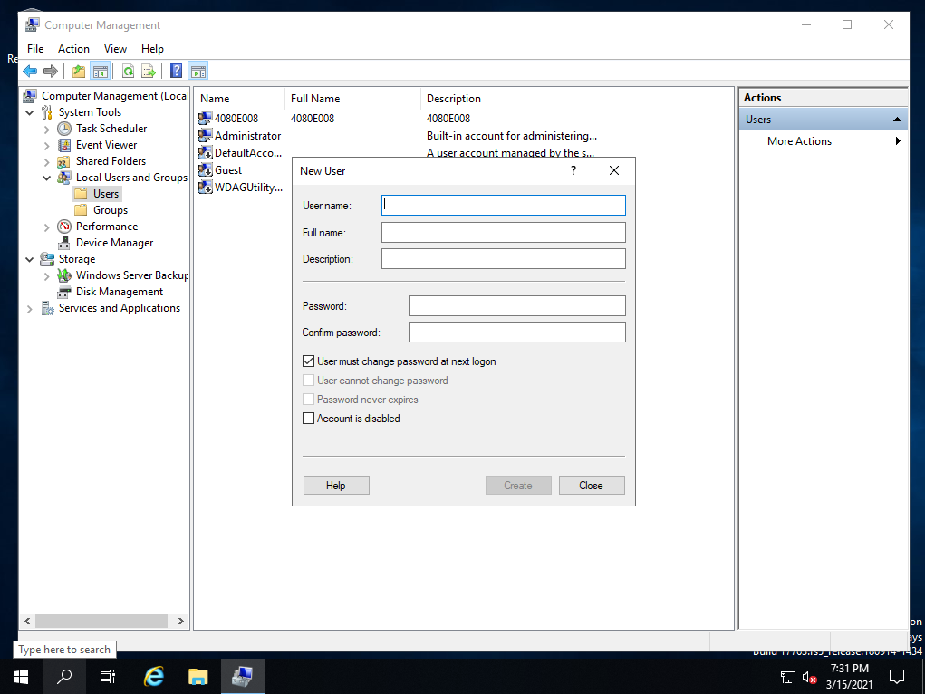

Slide 21
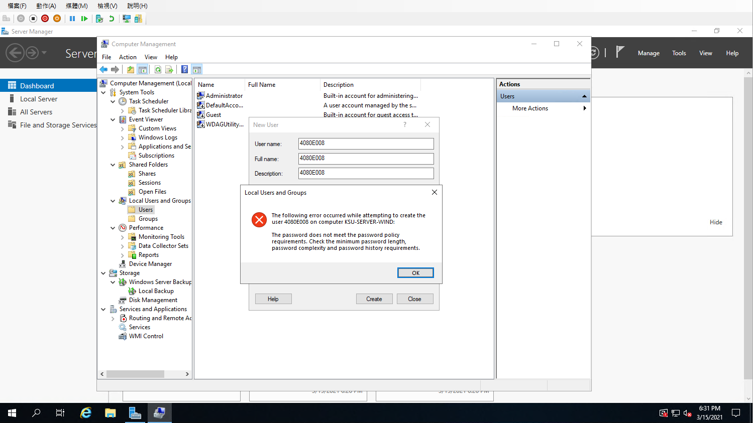
須遵守密碼設立原則

Slide 22
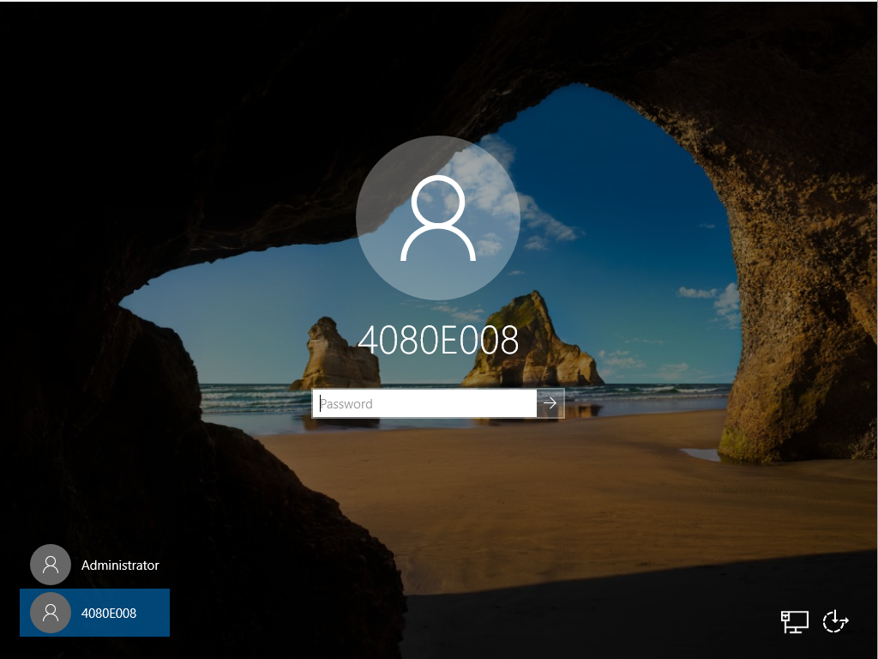

Slide 23
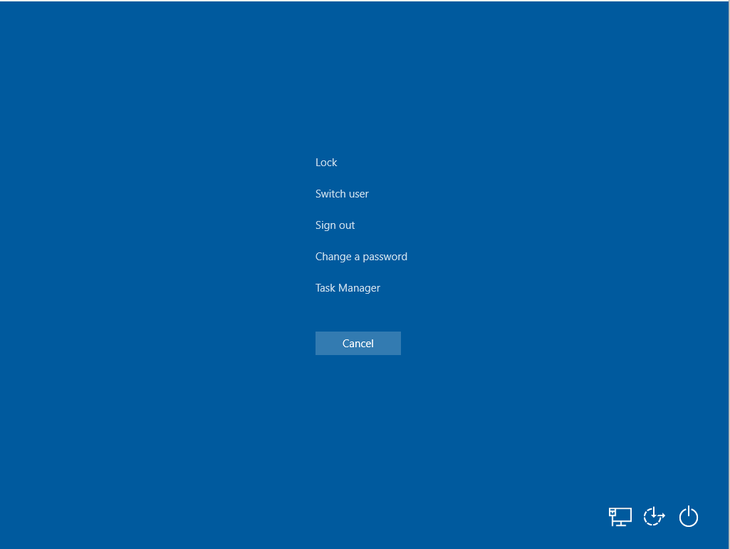

Slide 24
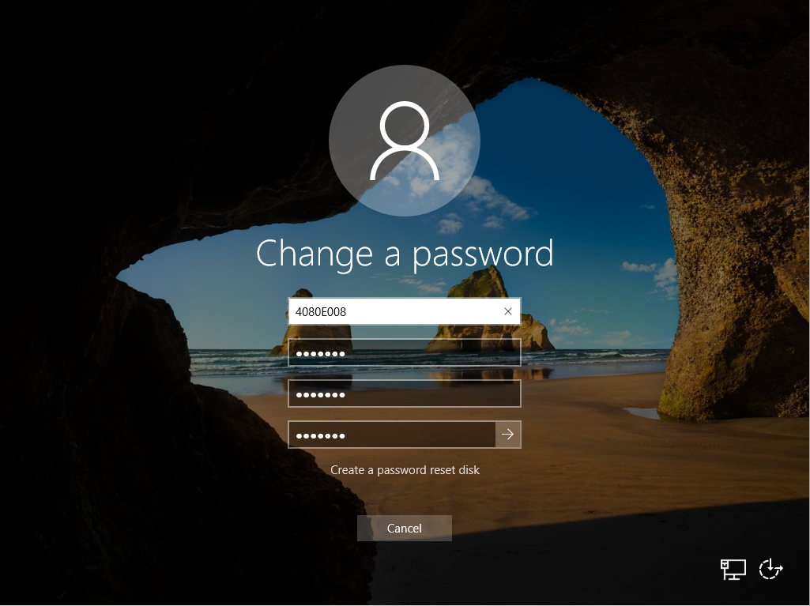

Slide 25
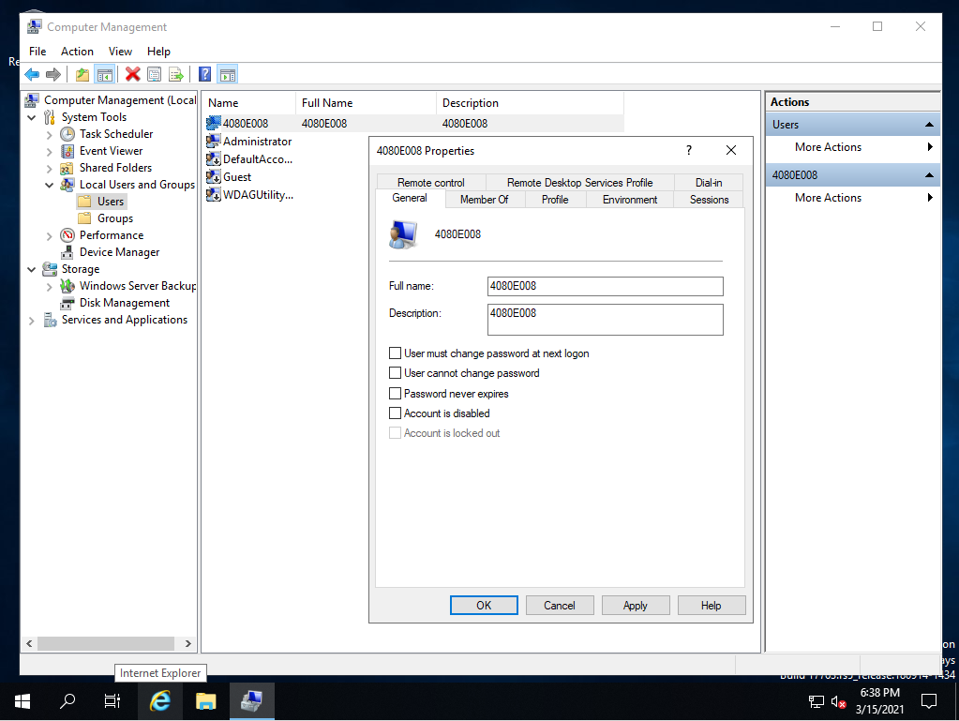

Slide 26
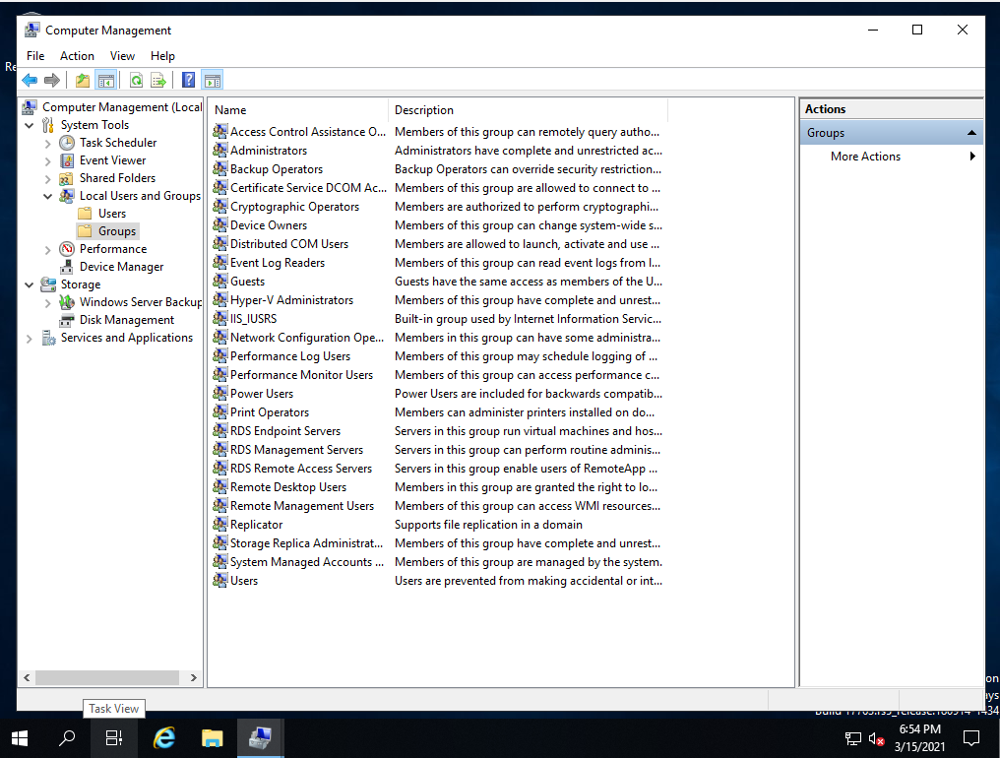

Slide 27
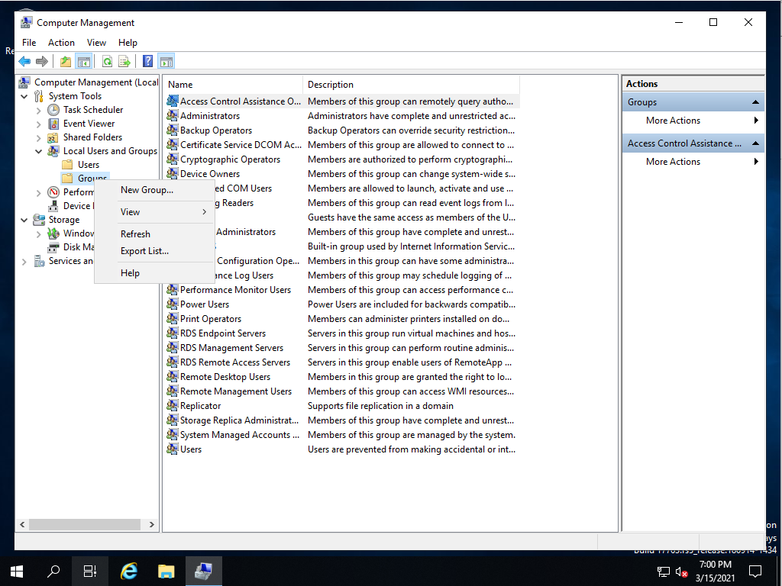

Slide 28
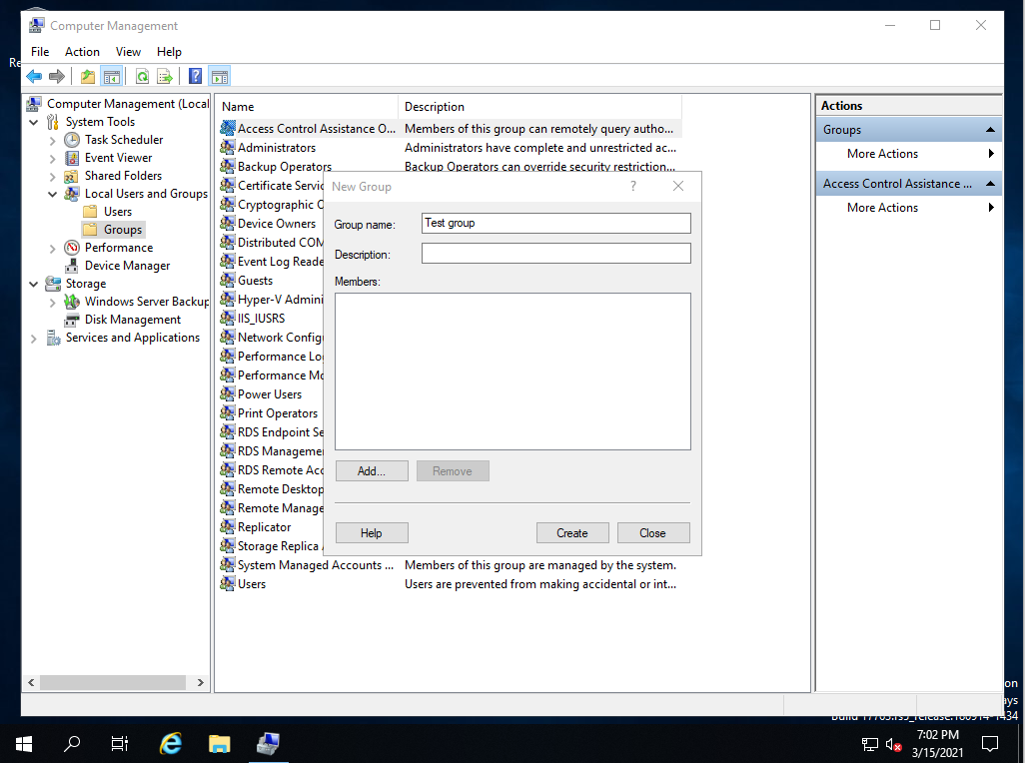

Slide 29
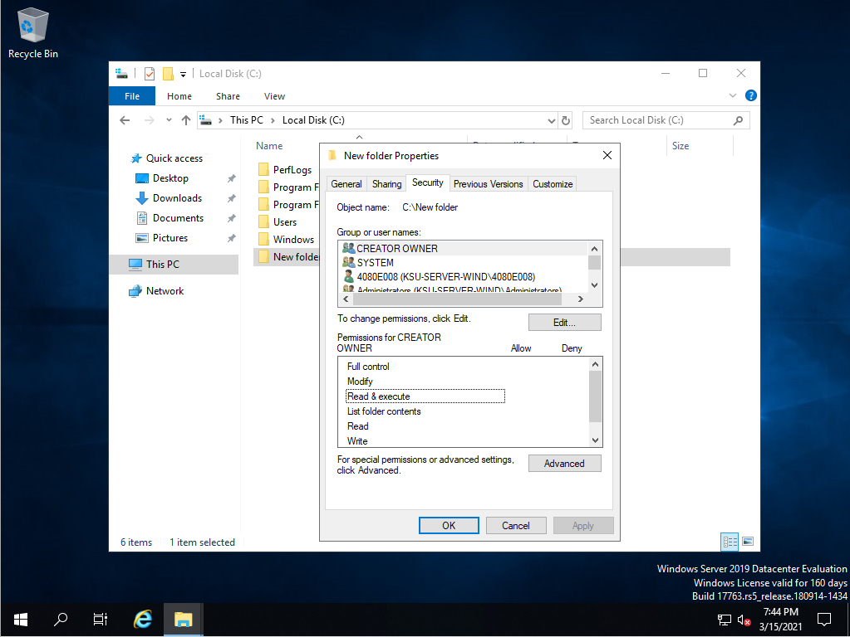

Slide 30
本機使用者與群組帳戶

Slide 31
本機原則(local Policy)：
本機原則－稽核政策(audit Policy)
本機原則－使用者權限指派(User Rights Assignment)
本機原則－安全性選項(security options)
帳戶原則(account Policy)：
帳戶原則(account Policy)-密碼原則
帳戶原則(account Policy)- -帳戶鎖定原則

Slide 32
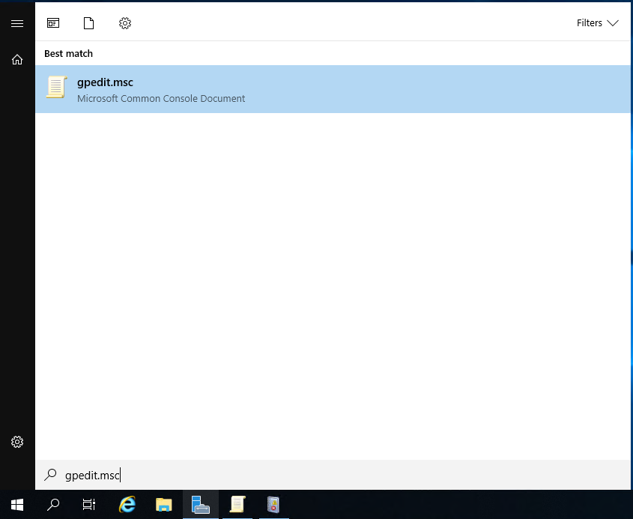

Slide 33
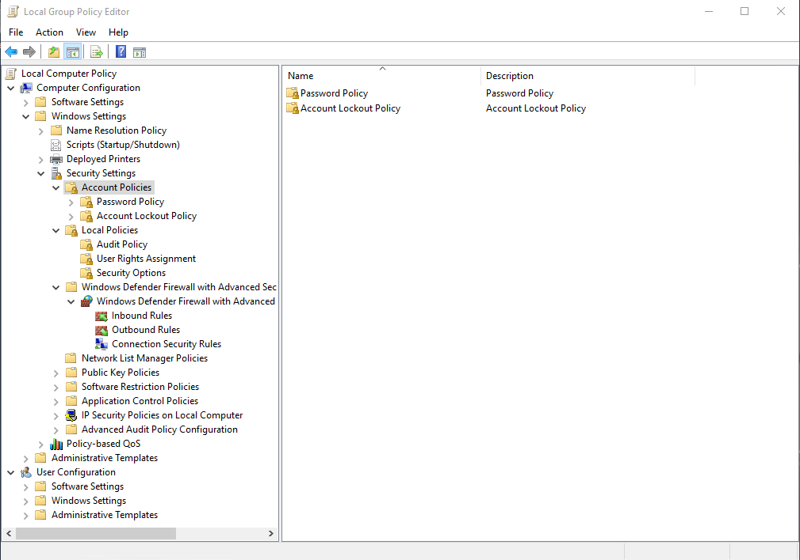

Slide 34
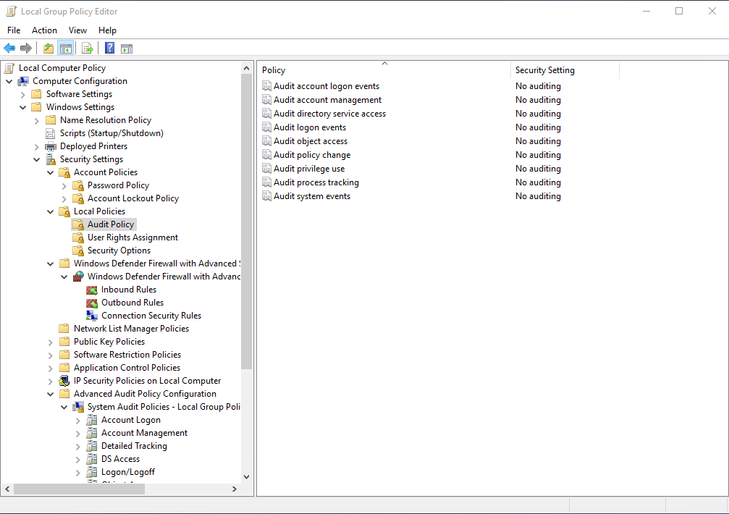
本機原則－稽核政策(audit Policy)

Slide 35
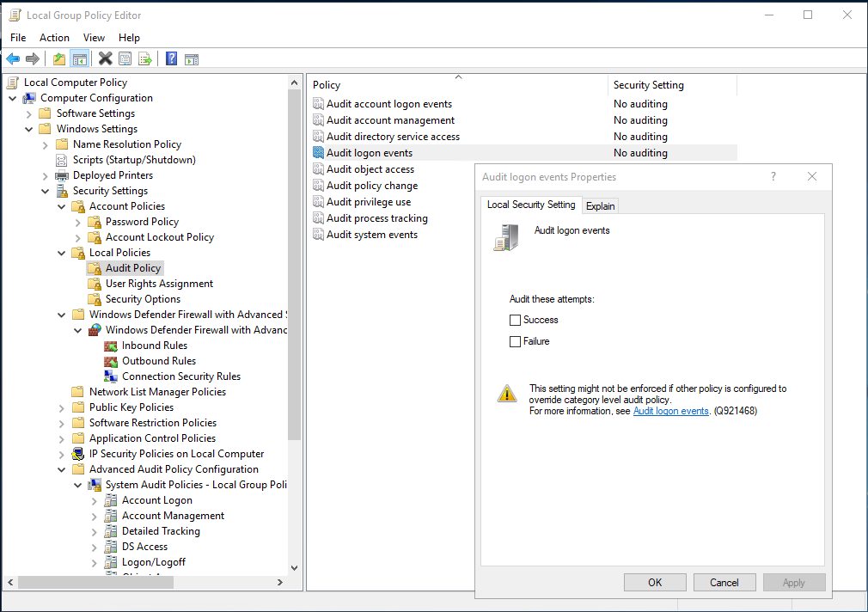
稽核政策(audit Policy)
Audit logon events

Slide 36
稽核登入事件(Audit logon events)
如果您定義此原則設定，您可以指定是否要審核成功、審核失敗，或根本不審核事件種類。 成功審核會在登入嘗試成功時產生一個審核專案。 當登入嘗試失敗時，失敗審核會產生審核專案。

Slide 37
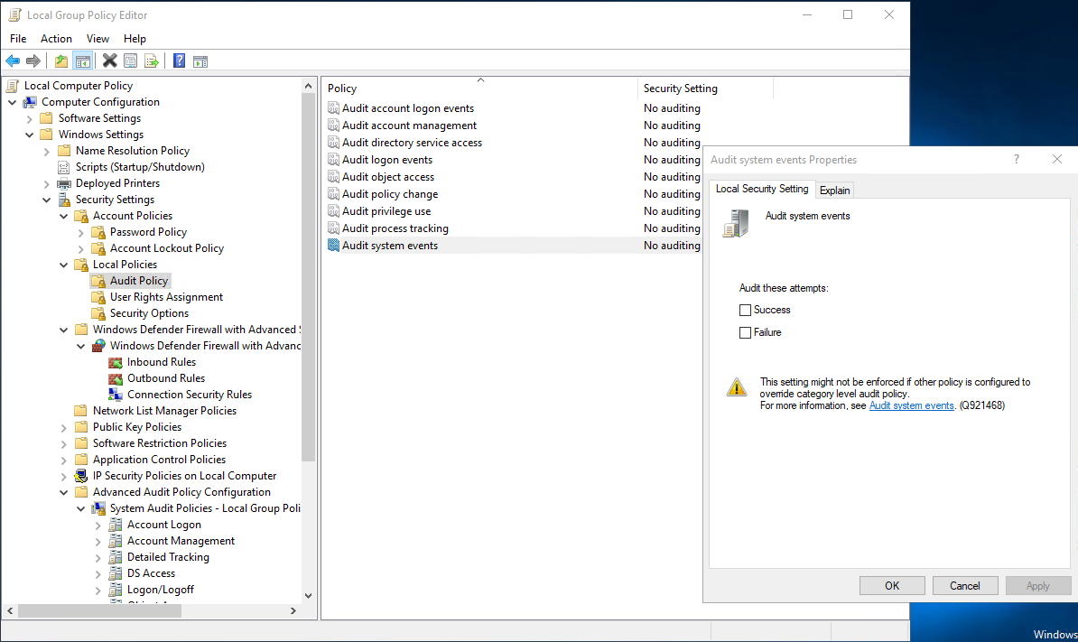
稽核政策(audit Policy)
audit system events

Slide 38
稽核系統事件(Audit system events)
決定是否要稽核使用者何時重新開機或關閉電腦，或何時會發生影響系統安全性或安全性記錄的事件。
如果您定義此策略設定，您可以指定要稽核成功、稽核失敗，或完全不要稽核事件種類。 成功稽核在登入嘗試成功時會產生稽核專案。 當登入嘗試失敗時，稽核失敗會產生稽核專案。

Slide 39
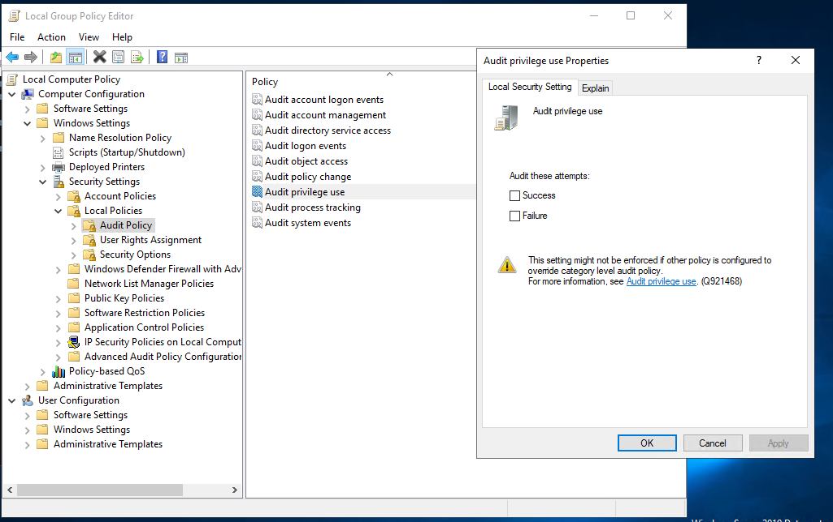
稽核政策(audit Policy)
Audit privilege use

Slide 40
稽核特殊權限使用(Audit privilege use)

Slide 41
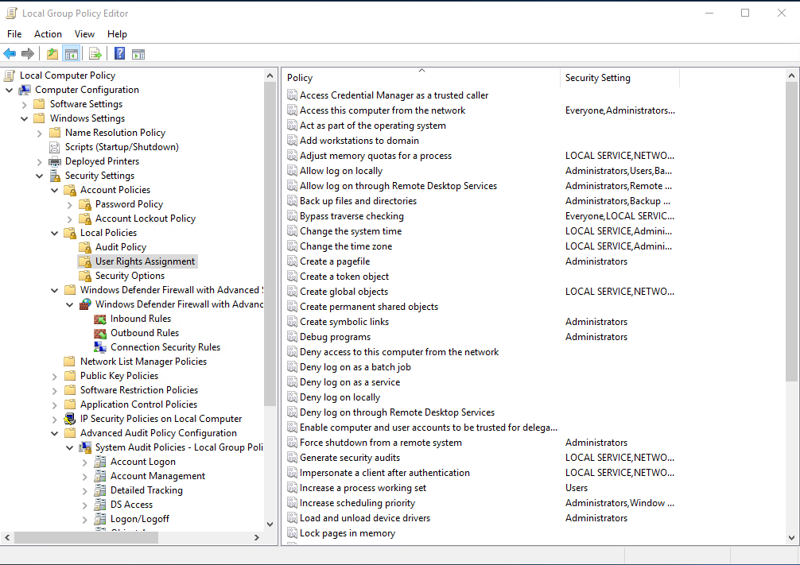
使用者權限指派(User Rights Assignment)

Slide 42
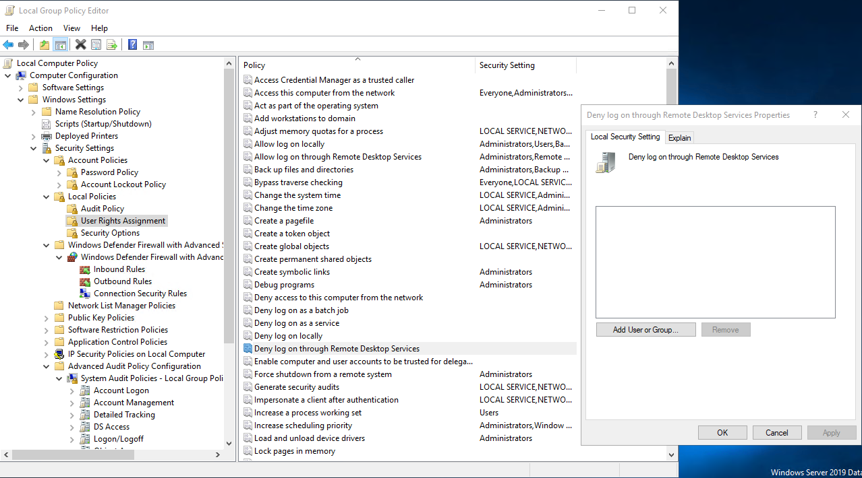
使用者權限指派(User Rights Assignment)
Deny log on through Remote Desktop Services

Slide 43
拒絕透過遠端桌面服務登入 (Deny log on through Remote Desktop Services)
此原則設定決定哪些使用者可以透過遠端桌面服務透過遠端桌面連線來登入裝置。
使用者可能會建立與特定伺服器的遠端桌面連線，但無法登入該伺服器的主機。

Slide 44
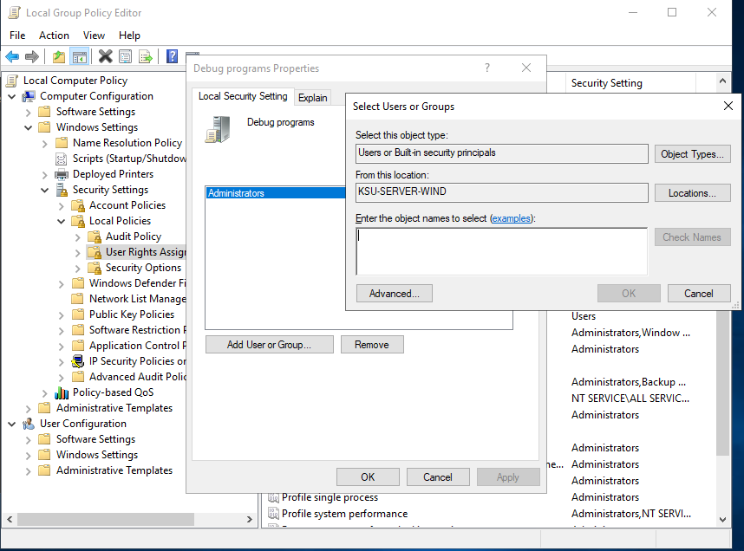
Debug programs
使用者權限指派(User Rights Assignment)

Slide 45
偵錯程式(Debug programs)
此原則設定決定哪些使用者可以附加到或開啟任何程式，甚至是不擁有的進程。
調試自己應用程式的開發人員不需要此使用者許可權。 調試新系統元件的開發人員需要此使用者許可權。 此使用者權利可讓您存取機密及重要的作業系統元件。

Slide 46
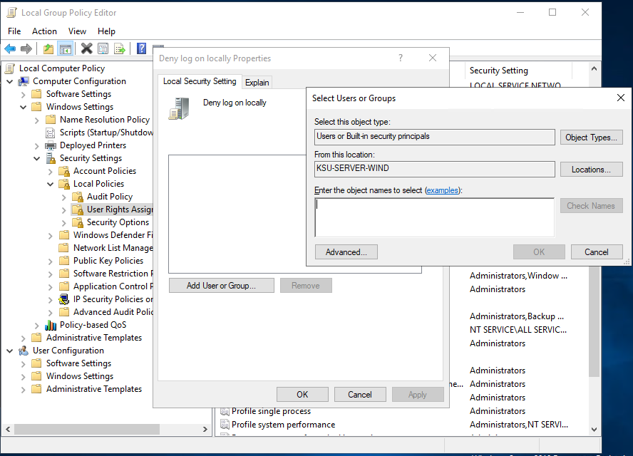
使用者權限指派(User Rights Assignment)
Deny log on locally

Slide 47
拒絕本機登入(Deny log on locally)
此原則設定決定哪些使用者可以直接在裝置的主機上登入。

Slide 53
禁止存取控制台和電腦設定

Slide 54
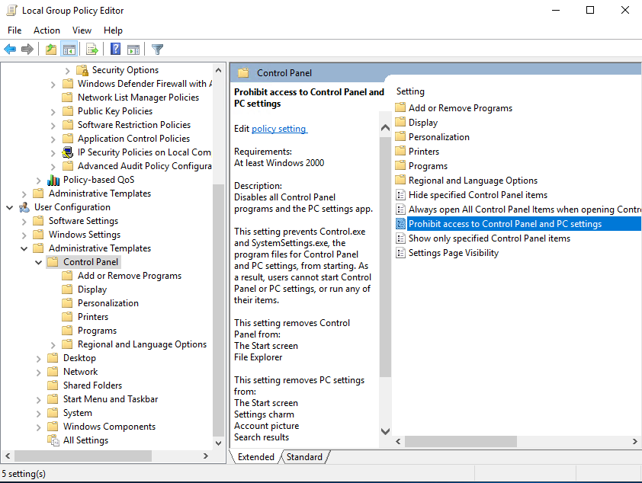

Slide 55
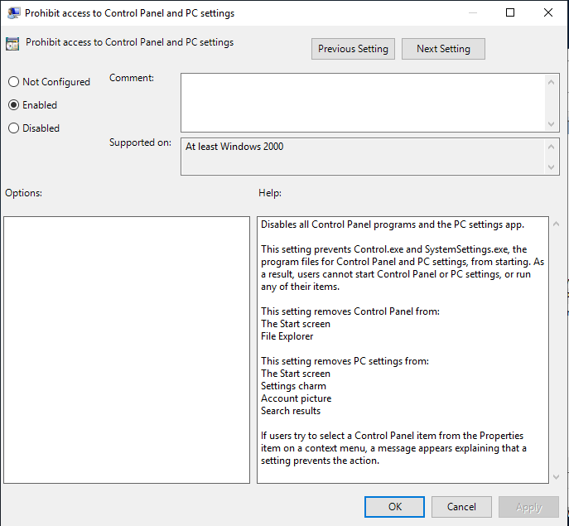

Slide 56
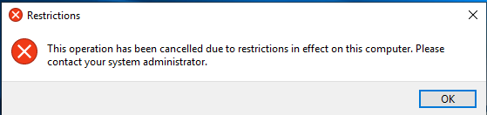

Slide 57
拒絕本機登入

Slide 58
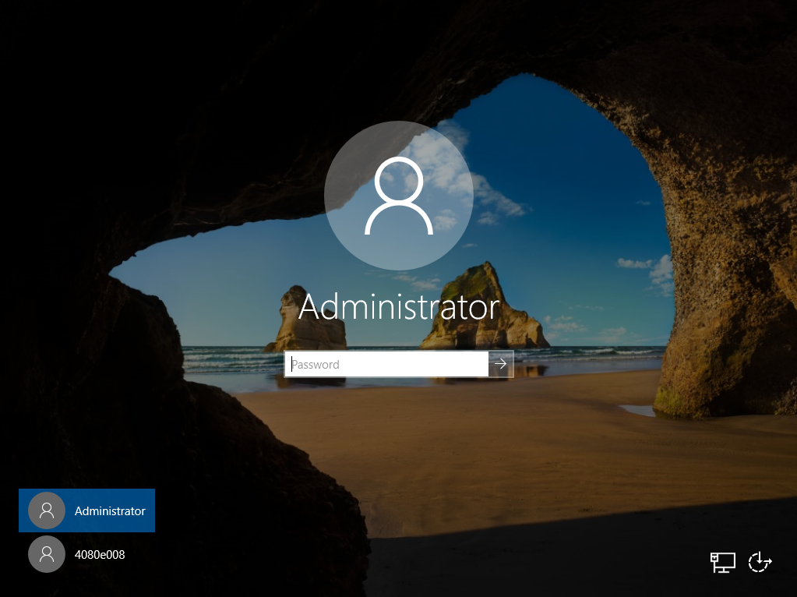

Slide 59
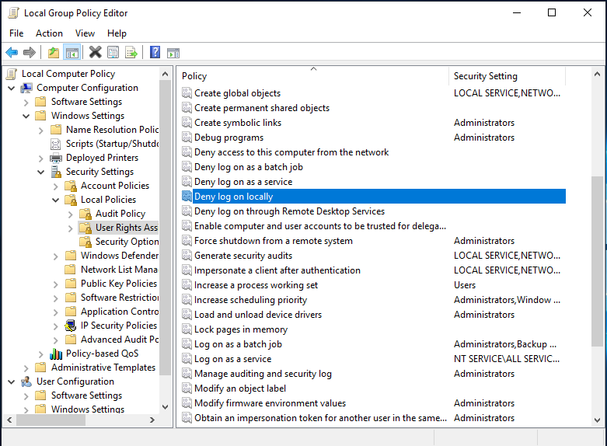

Slide 60
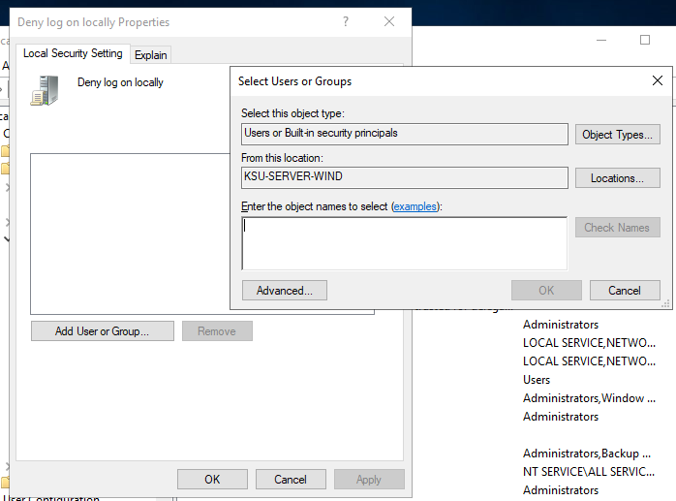

Slide 61
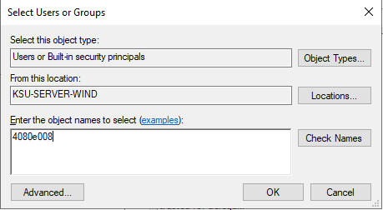
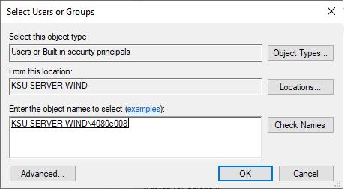

Slide 62
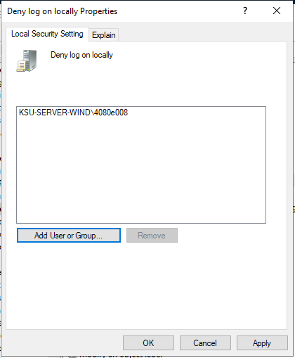

Slide 63
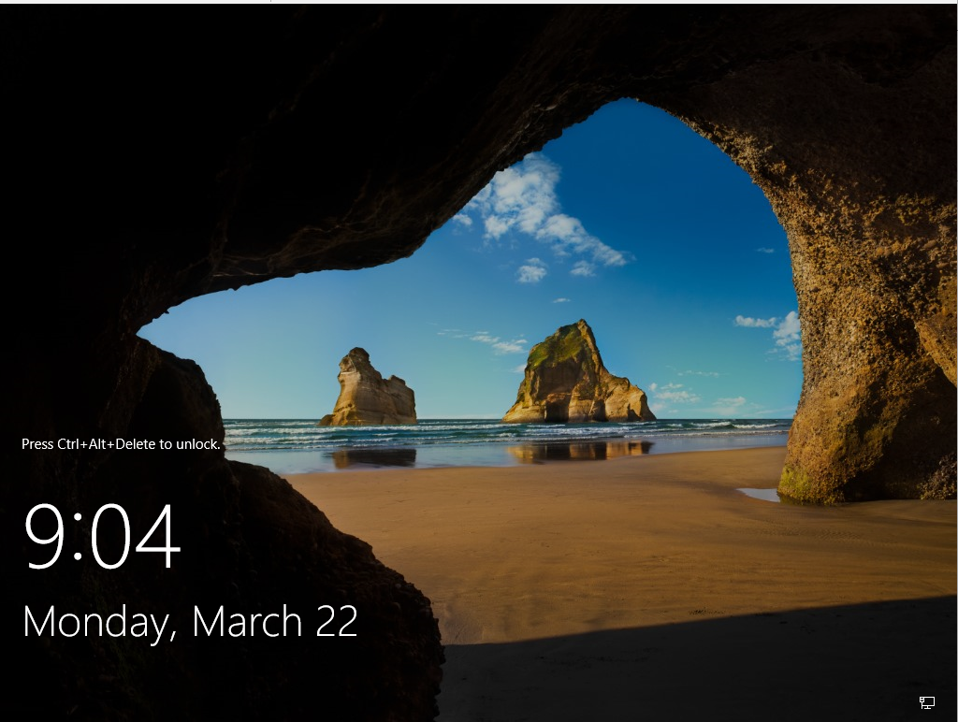

Slide 64
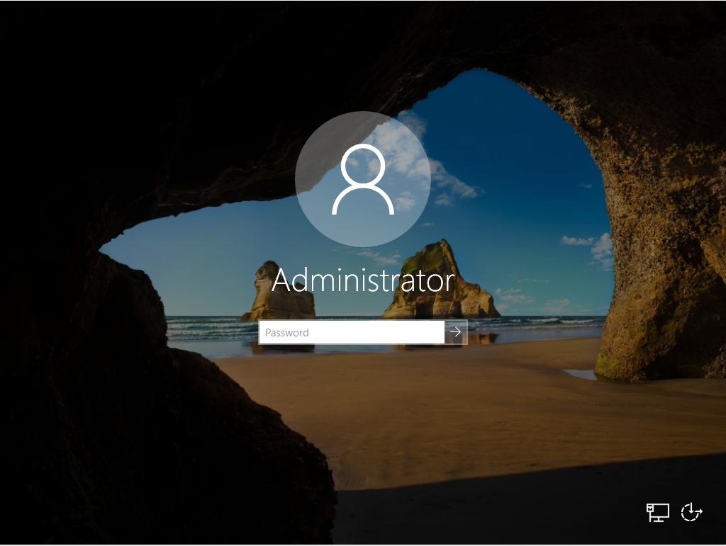

Slide 66
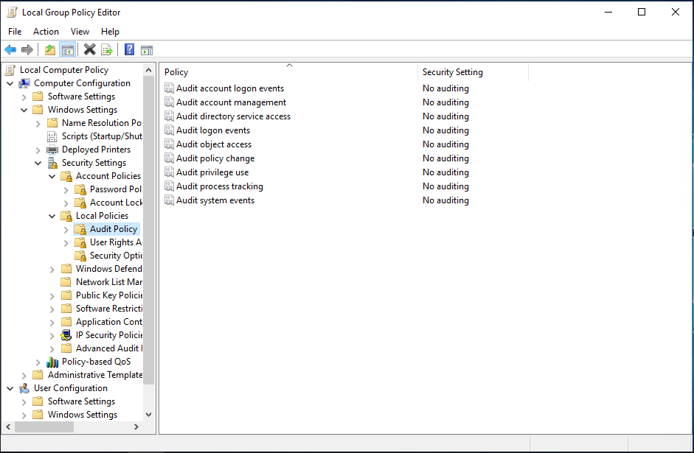

Slide 67
